Slide 1
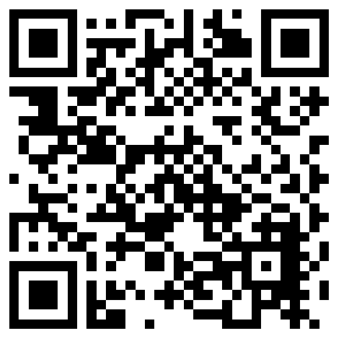
Unnützes Minecraft Wissen:
Wusstest Du schon?
Eine Studie zeigt, dass Minecraft-Spielen die Kommunikationsfähigkeiten, den Einfallsreichtum und die Anpassungsfähigkeit der Spieler verbessert.
Quelle: Studie der University of Glasgow, 2017

Slide 2
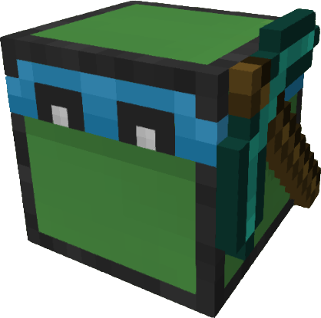
Level #2: Labyrinth!
Programmieren lernen in Minecraft
Die Schildkröte ist gefangen! Du musst sie befreien. Wie findet sie hier nur raus?

Slide 3
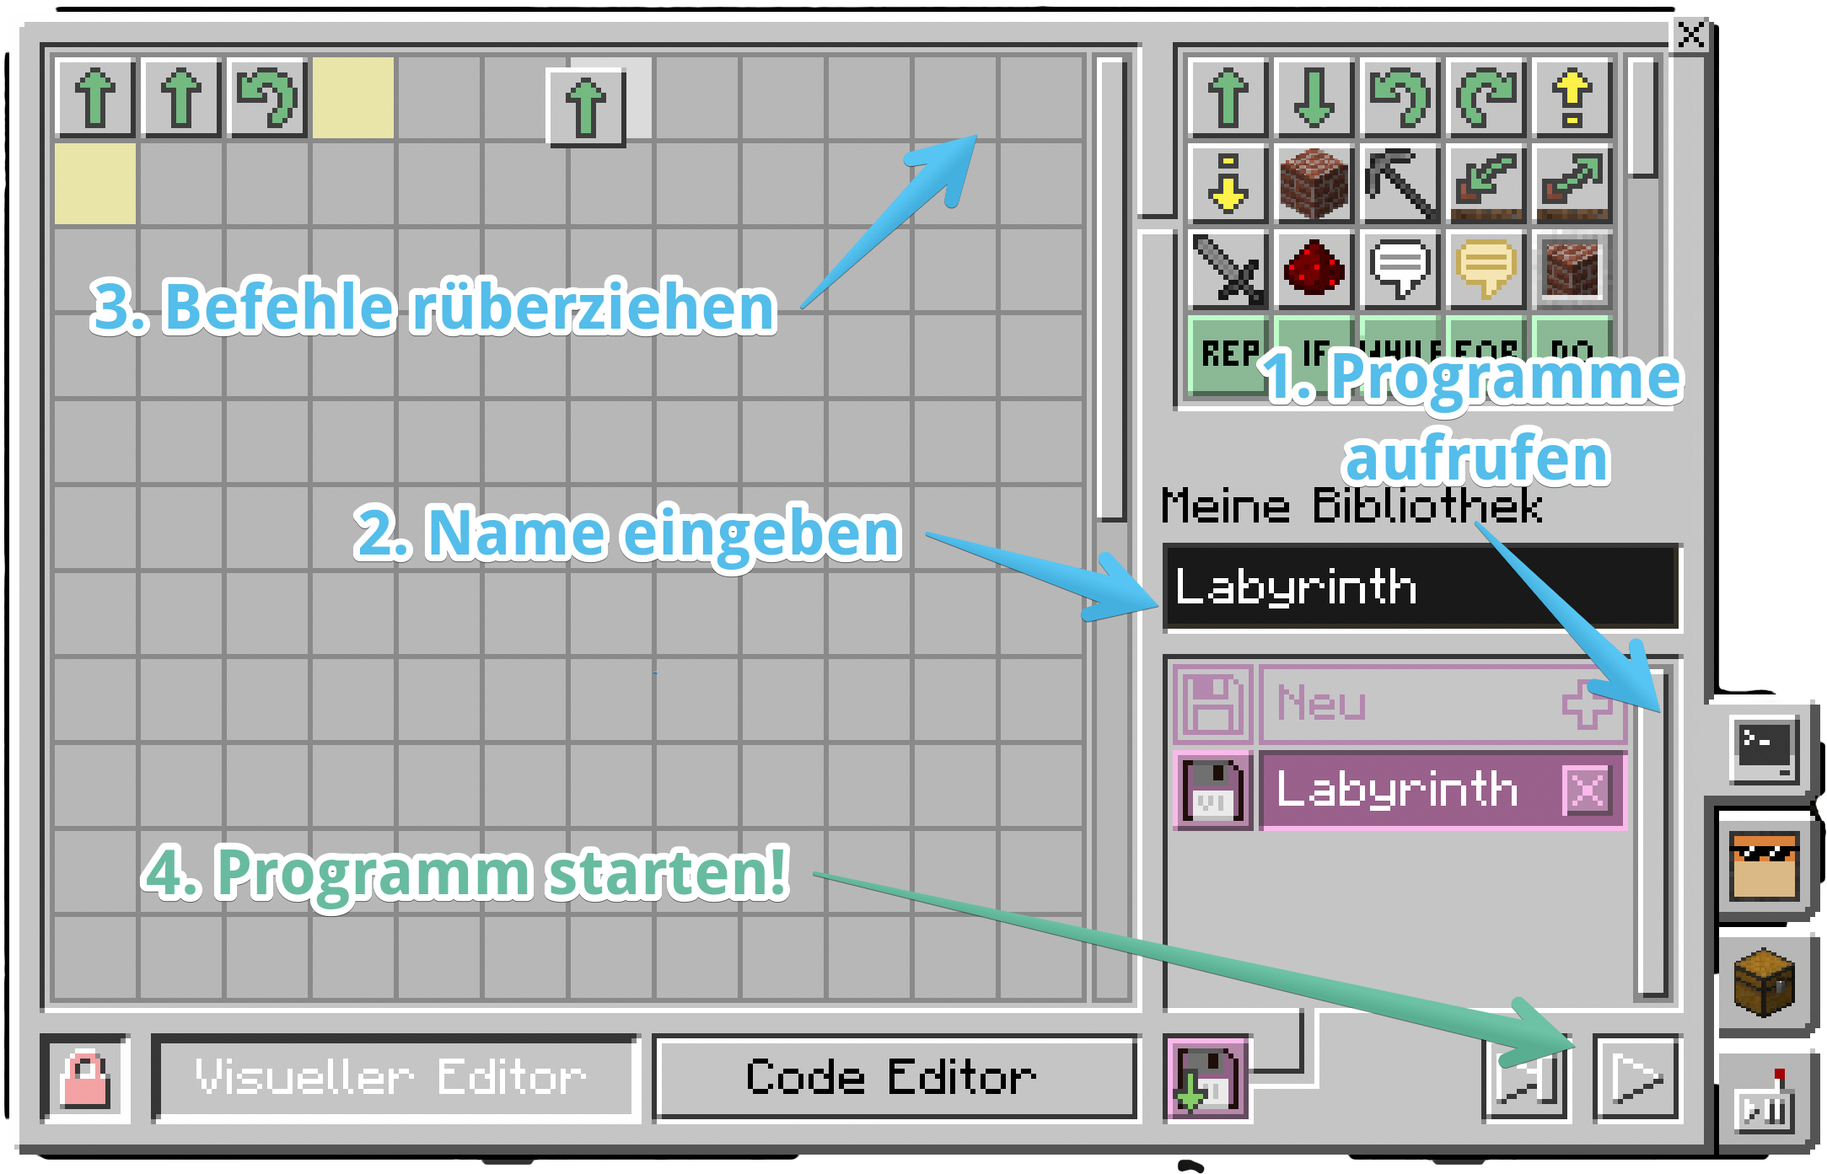



Erstes Programm
Du kannst der Schildkröte mehrere Befehle nacheinander beibringen – das heißt dann „Programm“.
Wechsle auf den obersten Reiter „Programme“
Gib Deinem Programm einen Namen
Ziehe die Befehle von der Palette rechts auf den leeren, karierten Bereich
Starte dein Programm!
Video mit
Anleitung

Slide 4
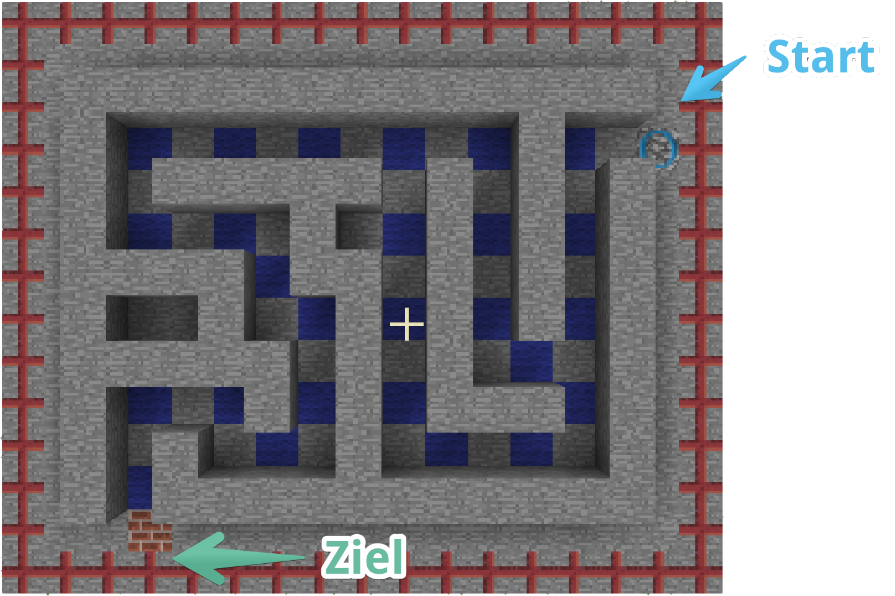



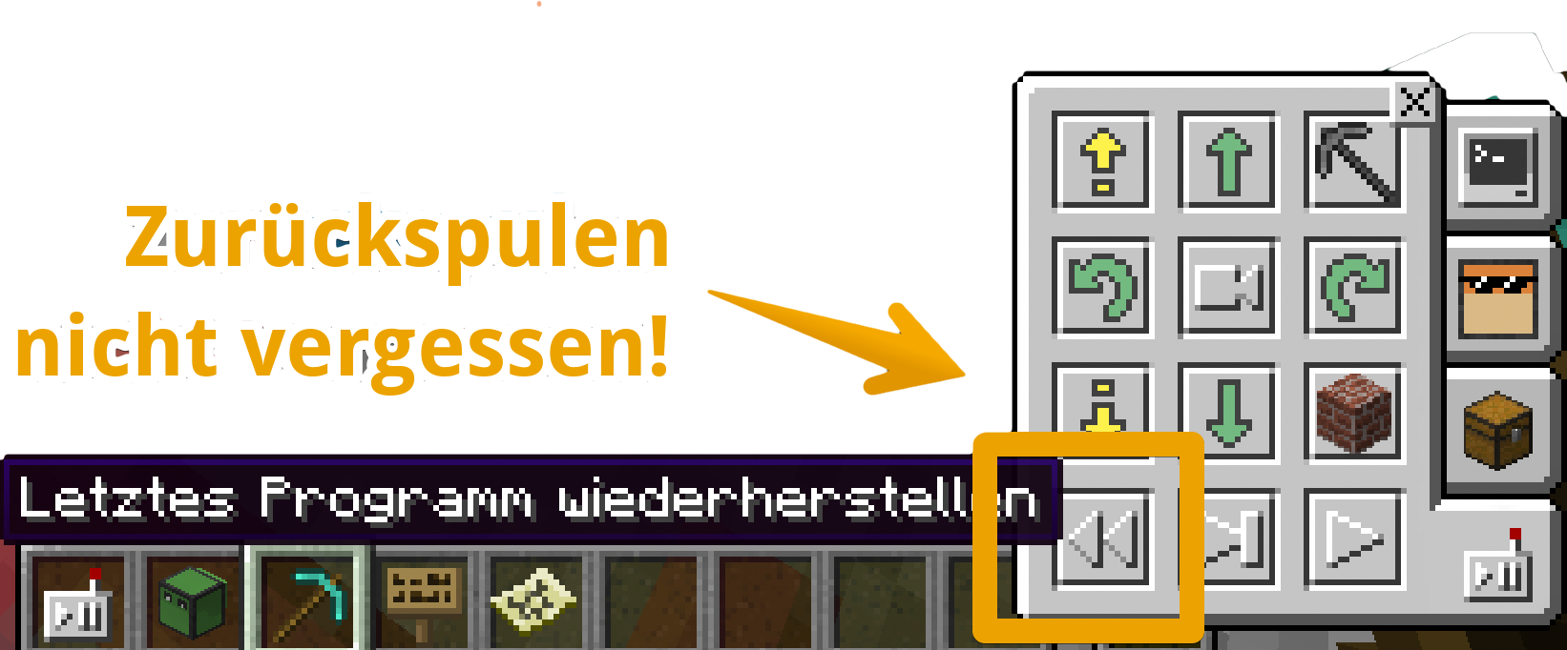
Challenge
Das erste Labyrinth ist sichtbar - da kannst Du noch manuell durchsteuern; aber das zweite geht nur automatisch mit Programm!
Deine Aufgabe: Schreibe ein Programm, das Deine Schildkröte automatisch durch die Labyrinthe führt!
Lösung:
Nachdem dein Programm gelaufen ist, kannst Du mit Zurückspulen alles wieder zurücksetzen!

